Slide 1
MODERNÍ SMĚRY NA PŘELOMU 19. A 20. STOLETÍ

Slide 2
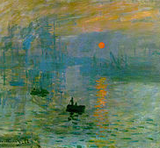

Slide 3
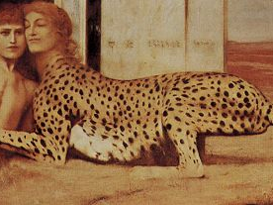

Slide 4
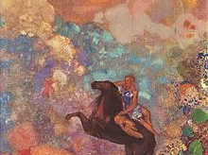

Slide 5


